Slide 1
驚天駭浪「震」先知—淺談臺灣的地震與海嘯預警
基隆市立安樂高中
主講者：張正杰
日 期：100/6/8

Slide 2
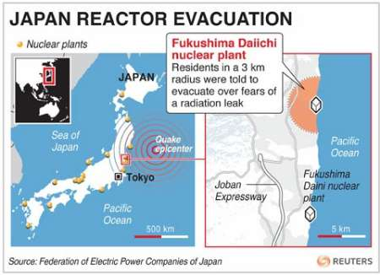
事件概要
2011
311
地震發生
日本東北到關東地區2011年3月11日下午2時46分（臺灣時間下午1時46分）發生日本有史以來最強烈地震，規模達9.0，震央位於宮城縣首府
仙台市外海（38.322°N ,
142.369°E），震源深度
測得數據為32公里
，並引發最高10公
尺的海嘯。
Notes:
資料來源：
美國地質調查所(US Geological Survey，USGS)
http://earthquake.usgs.gov/earthquakes/recenteqsww/Quakes/usc0001xgp.html#details
路透社（Reuters）
維基百科http://zh.wikipedia.org/wiki/2011%E5%B9%B4%E6%97%A5%E6%9C%AC%E6%9C%AC%E5%B7%9E%E5%B2%9B%E6%B5%B7%E5%9F%9F%E5%9C%B0%E9%9C%87

Slide 3
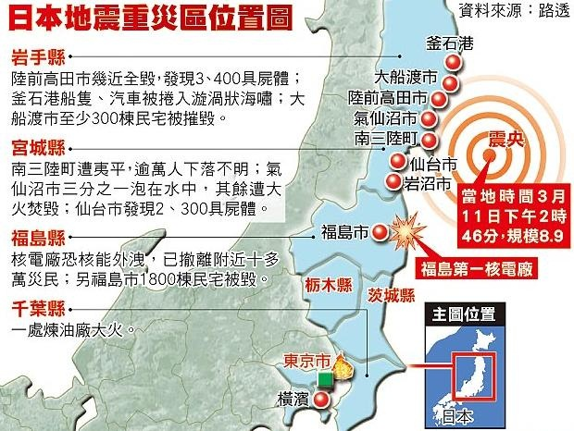
Notes:
資料來源：
蘋果日報、路透社（Reuters）

Slide 4
事件概要
史上五大強烈地震
時間 | 芮氏規模 | 地點 | 影響
1960 | 9.5 | 智利 中部外海 | 造成超過1,600人死亡，200萬人流離失所。
1964 | 9.2 | 阿拉斯加 | 災害和死亡廣布1,500哩，地震與海嘯造成128人死亡。
2004 | 9.1 | 印尼 | 海嘯席捲12國，造成超過22萬人死亡、700萬人流離失所。
2011 | 9.0 | 日本東北 | 引發10公尺高海嘯，肆虐沿岸地區，目前確定死亡人數已經超過千人，估計最後死亡人數可能超過萬人。
1952 | 9.0 | 俄羅斯 | 俄羅斯遠東的堪察加半島外海強震，地震引發的海嘯波及夏威夷群島，但沒有造成人員傷亡。
Notes:
資料來源：史上強烈地震排名（2011）。
2011年3月整理自：http://news.rti.org.tw/index_newsContent.aspx?nid=285766

Slide 5
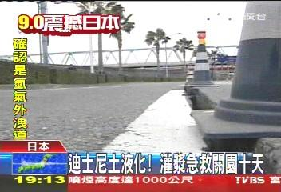
事件概要
2011
311
土壤液化
造陸填海東京迪士尼樂園被震出「土壤液化」，表層地基變泥漿、路面裂開，一度造成5萬5千名遊客受困，緊急休園一個禮拜。
Notes:
資料來源：
TVBS新聞、Yahoo奇摩新聞
http://tw.news.yahoo.com/article/url/d/a/110312/8/2nxjj.html
Hinet新聞
http://times.hinet.net/times/article.do?newsid=4796404&option=internationality

Slide 6
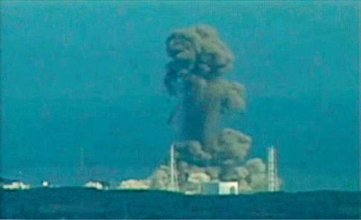
事件概要
核電廠爆炸 1 2 3
2011
312
12日下午3時36分左右，福島第一核電站發生氫氣冷卻劑爆炸，後來疏散半徑擴大到20公里。日本經濟產業省原子能安全保安院表示，1號反應爐的中央控制室輻射量已升至通常的1000倍。這是日本首次
確認有放射性
物質外洩。

Slide 7
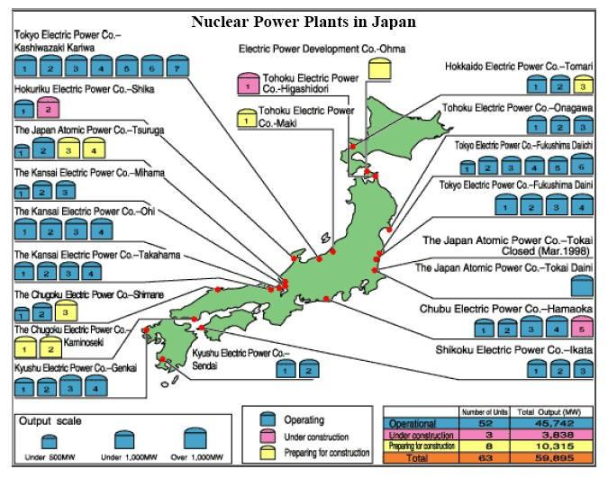
日本的核電廠55

Slide 8
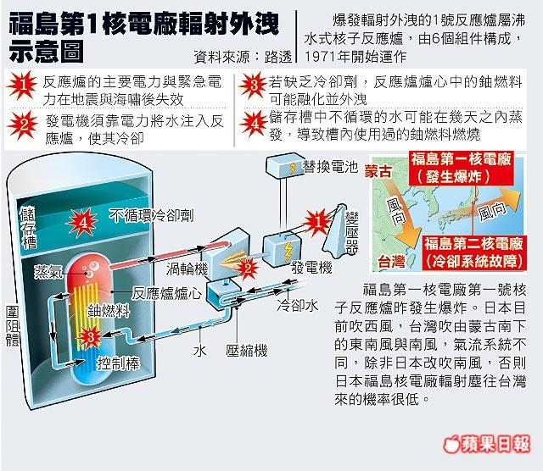

Slide 9
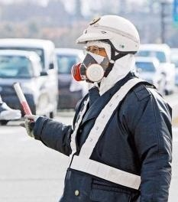
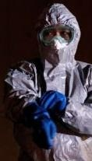
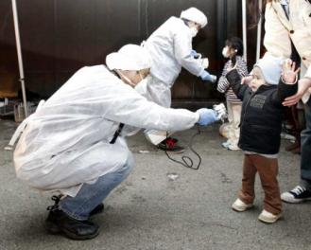
日本公布輻射外洩數據，一個小時1015個微西弗的量，已經超過台灣民眾法定規定，1年可能承受的量，台灣法令限定1年只能排放1000個微西弗的輻射

Slide 10
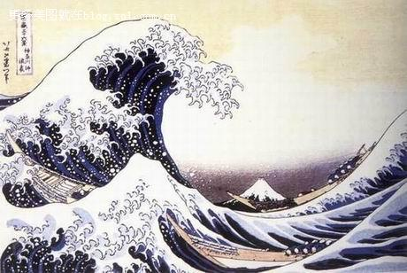
海嘯與海浪的差異？
請看影片，你就知道了，兩者的不同。
1.成因不同。
2.波長不同。
3.波速不同。

Slide 11
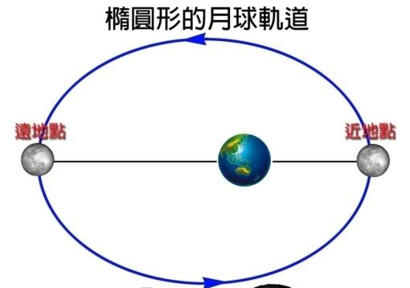
月亮沒有「超級」！?
月亮看起來有些微的大小差異，都是因為繞行地球的位置與距離不同所致，都是正常的現象，不可能變為「超級」，更不會帶來天崩地裂。請看影片
在每一圈的軌道繞行過程中，都會有一個時刻最接近地球，稱為「近地點」；此時月球與地球的距離約在35~36萬公里上下。同理在軌道上，最遠離地球的位置則稱為「遠地點」；遠地點的距離約在40～41萬公里左右。
Notes:
資料來源：
台北市立天文科學教育館（2011）。
http://www.tam.gov.tw。

Slide 12
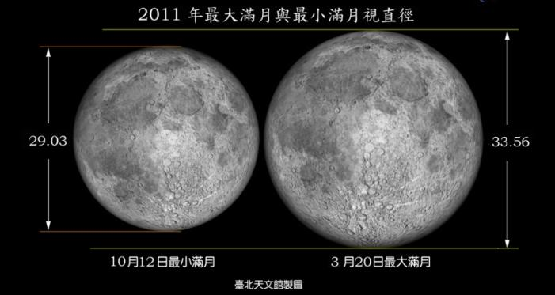
月亮沒有「超級」！?
今年3月20日凌晨3時9分月球過近地點，也是今年最接近地球的一次，恰巧凌晨2時10分，是月相逢到「望」，也就是滿月的時刻，因此我們可以觀賞到今年最大的一次滿月，月亮的視直徑達33角分56角秒。
Notes:
資料來源：
台北市立天文科學教育館（2011）。
http://www.tam.gov.tw。

Slide 13
日本地震前後的衛星照片
http://www.abc.net.au/news/events/japan-quake-2011/beforeafter.htm

Slide 15
學界對核電廠的看法
堅若磐石的臺灣核電廠
福島電廠受到海嘯侵襲的影片
1影片
2影片
核電政策的未來呢？

Slide 16
臺灣的核電廠安全嗎？
http://online.wsj.com/article/SB10001424052748703512404576208872161503008.html#articleTabs%3Dinteractive
美國華爾街日報MARCH 19, 2011
http://www.independent.co.uk/news/science/more-than-one-in-10-nuclear-power-plants-at-risk-from-earthquakes-2260817.html
英國媒體《獨立報》(Independent)報導 Sunday, 3 April 2011, 2011

Slide 17
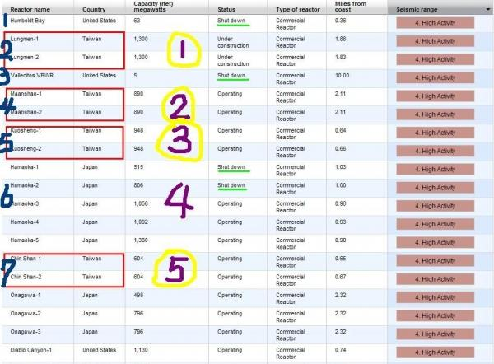
美國華爾街日報對位處地震帶的核電廠做了分析 除了已經停機(shutdown)的兩座美國核電廠外, 台灣的四座核電廠分別位居1,2,3,5名

Slide 18
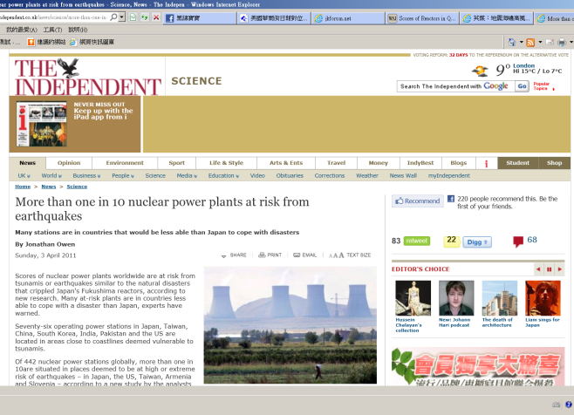
英國媒體《獨立報》(Independent)報導，風險評估公司Maplecroft最新研究發現，全球442座核電廠中，超過十分之一位於「高風險」或「極高風險」地震區，其中包括台灣，專家警告，這些核電廠面臨與福島第一核電廠一樣的危機，但應對能力恐怕不及日本。

Slide 19
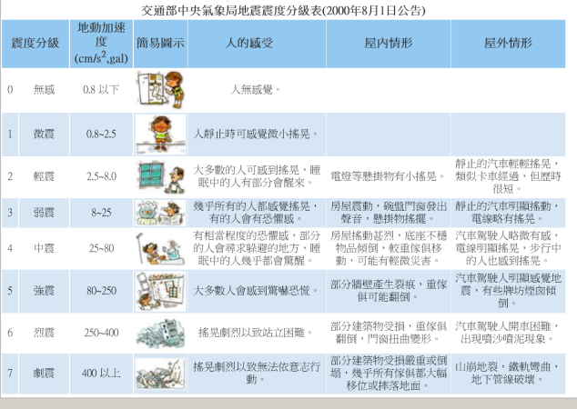
你要知道的數據
法規規範的地震抗震係數0.3G，而且這還是九二一地震之後才修訂
日本對於核電廠可能造成的災害早已採取積極防範的作法，二○○七年新潟發生強震之後，日本即將核電廠的抗震標準，建築防震係數由0.4g（g為地表重力加速度）提高至0.6g以上，並且立即著手結構補強。但遇到這次如此超級大強震，仍是無法防止核電廠受損，輻射可能外洩的災難。我們的核一、核二廠運作已超過卅年，當初核一廠的抗震設計標準僅為0.3g地表加速度，核二、核三、核四廠雖設計為0.4g地表加速度，但仍沒有如日本積極防範災難的作法，將抗震標準提高至0.6g以上。

Slide 20
日本的救災與避難
1.一件令人感動的事
2.日本震後的情況 （1） （2）預警措施
若相同的情況在臺灣，社會秩序會如何呢？
想想九二一

Slide 21
大綱
1.認識海嘯與地震的關係
2.認識海嘯的傳播
3.認識海嘯的災害
4.認識如何預防海嘯

Slide 22
2009 南太平洋薩摩亞海嘯 - 2006 台灣屏東海嘯 (海底電纜斷裂) - 2006 西太平洋庫頁島海嘯 (東太平 洋美國加州 Crescent City的災難) - 2004 印尼大海嘯
近幾年來全世界發生的災害性海嘯

Slide 23
南太平洋島國附近，2009.9.30發生芮氏規模8.0地震，並引發海嘯，西薩摩亞跟附近的美屬薩摩亞以及，受到海嘯侵襲，至少造成上百人死亡，幾百人受傷。 這次地震發生在台北時間今天凌晨1點48分，並且引發海嘯，西薩摩亞至少63人死亡，數千人無家可歸；美屬薩摩亞20多人死亡；東加十人死亡。由於海浪把一些人沖走，真正死亡人數可能還要增加。 地震發生後，美國、紐西蘭、和，都發佈海嘯警報。海嘯造成西薩摩亞、美屬薩摩亞和東加發生4到6公尺高巨浪，一些房屋被沖垮，轎車和船隻被沖到樹上。

Slide 24
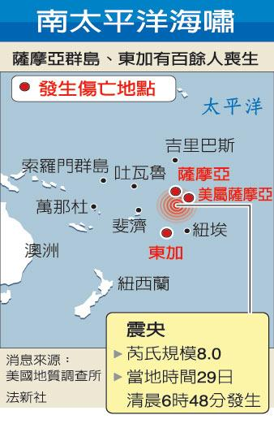

Slide 25
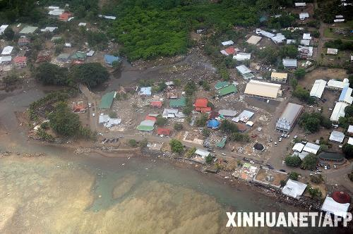
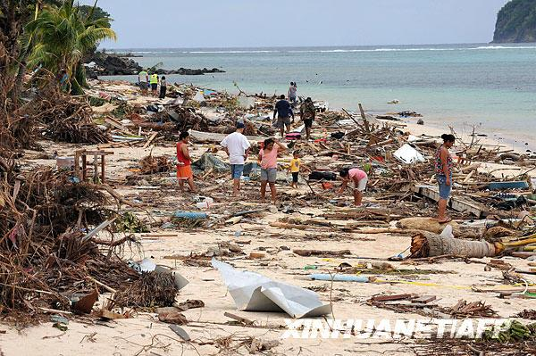
南太平洋島國
薩摩亞海嘯
2009.9.30

Slide 26
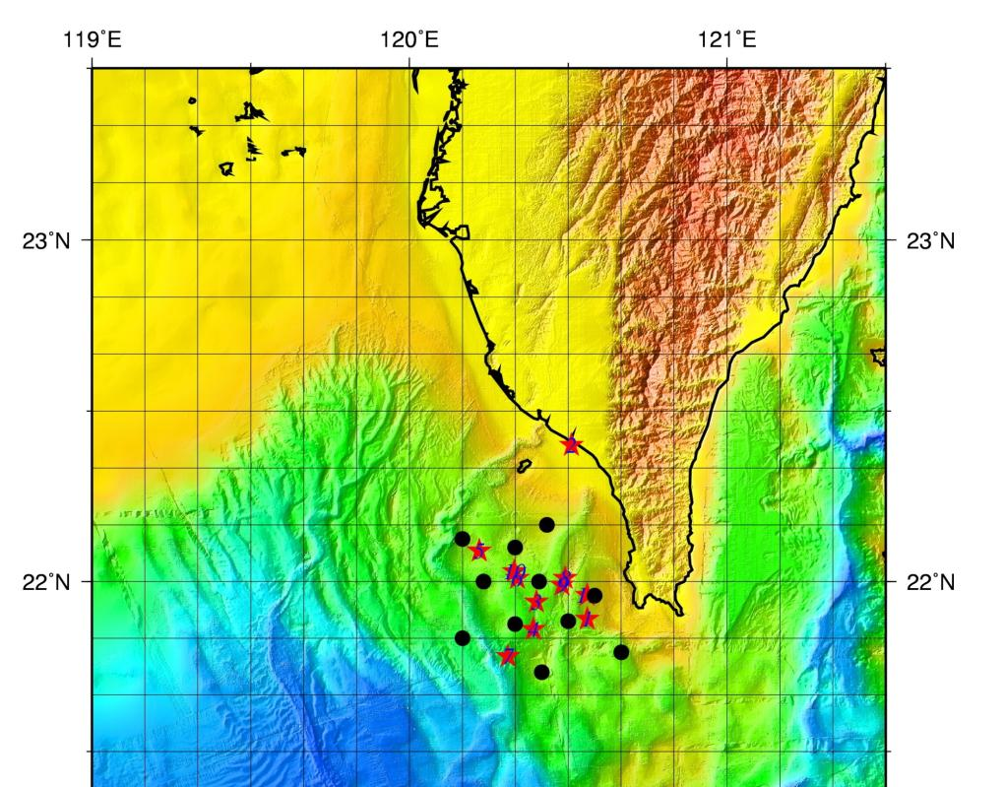
2006.12.26
恆春大地震
引發57公分海嘯

Slide 27
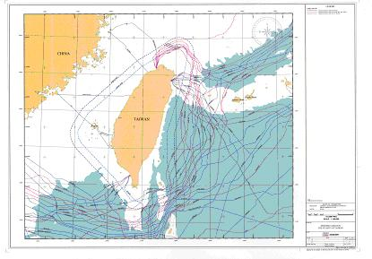
中華電信海底電纜

Slide 28
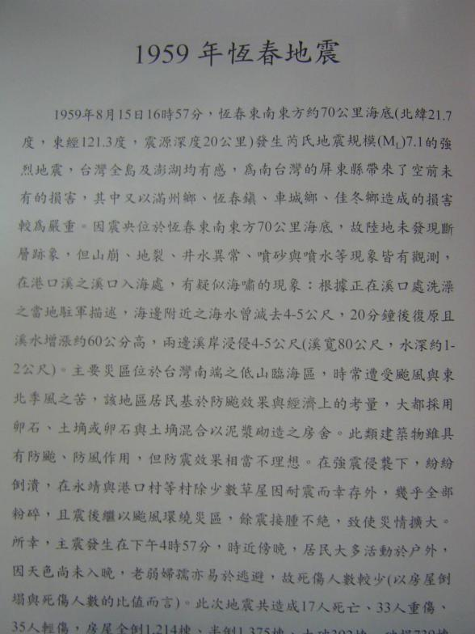

Slide 29
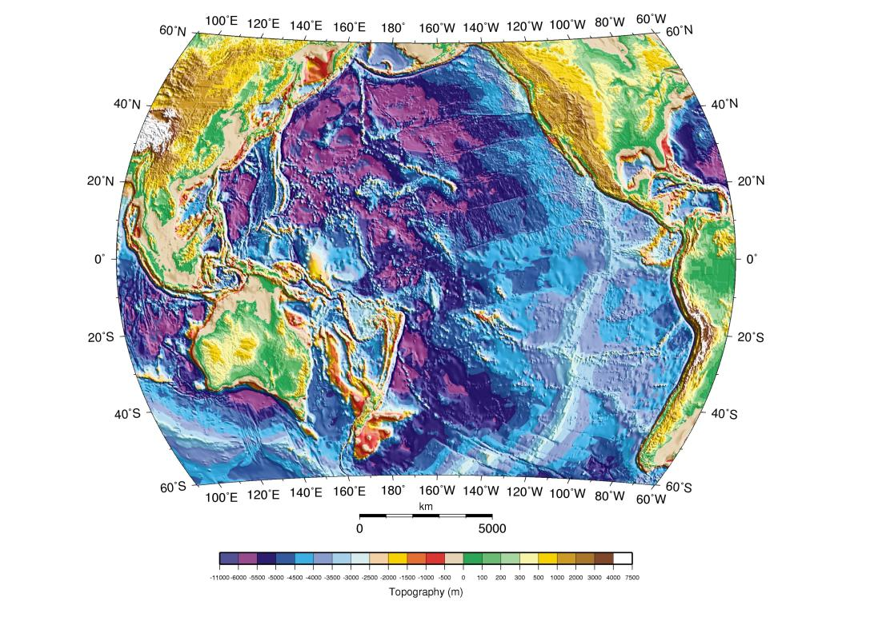
2006.10
庫頁島
發生
芮氏規模
8.2大地震
引發1-2公尺
海嘯

Slide 30
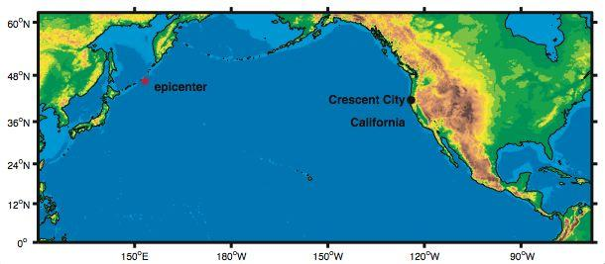

Slide 31
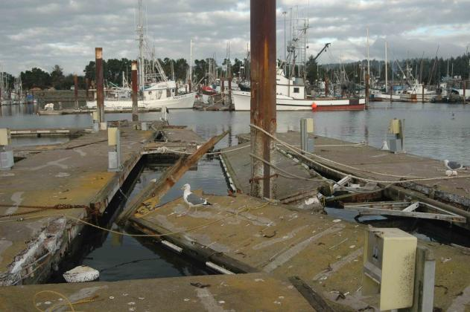
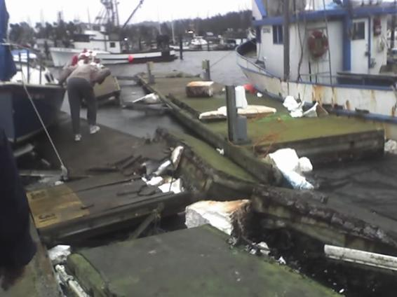
Crescent City, CA

Slide 33
2004.12.26規模9.3的南亞大地震引發海嘯，奪走人命22萬！

Slide 34
南亞海嘯的模擬

Slide 36
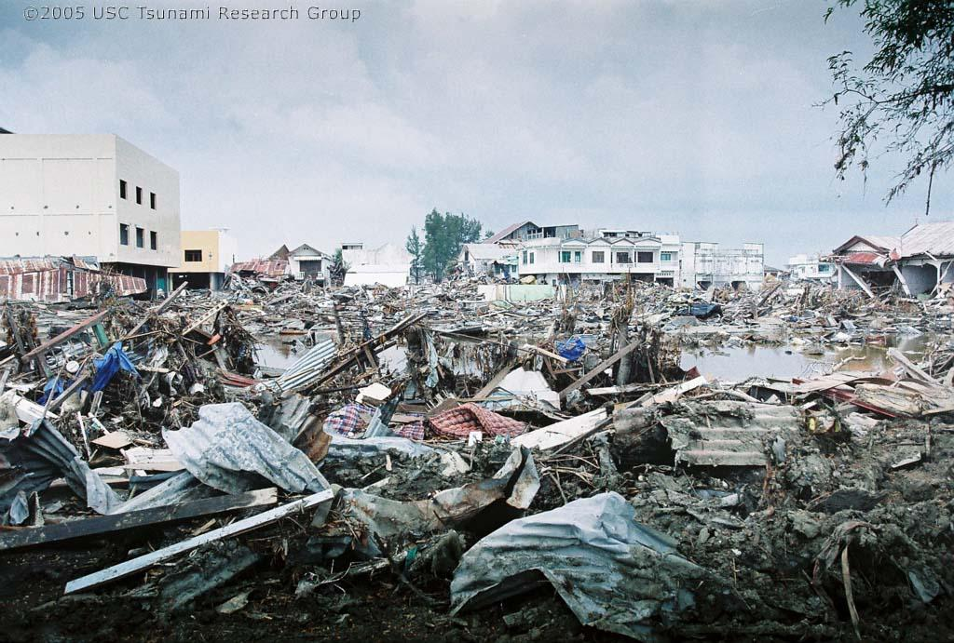

Slide 38
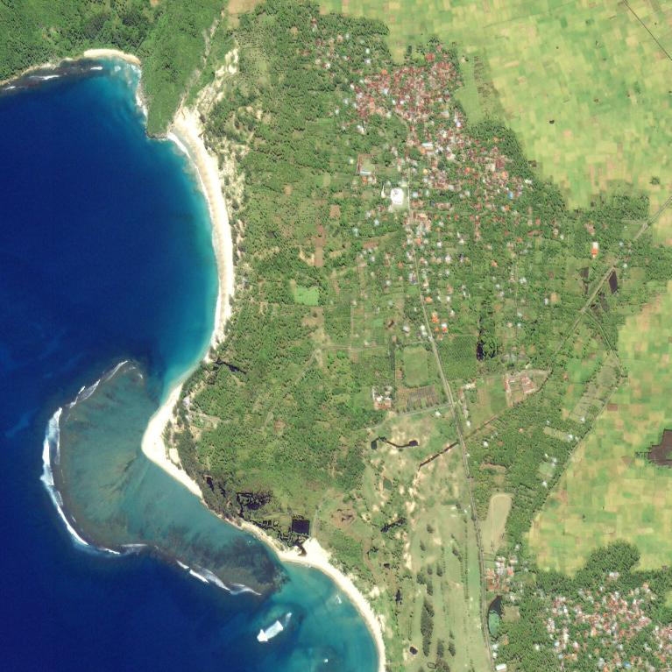

Slide 39
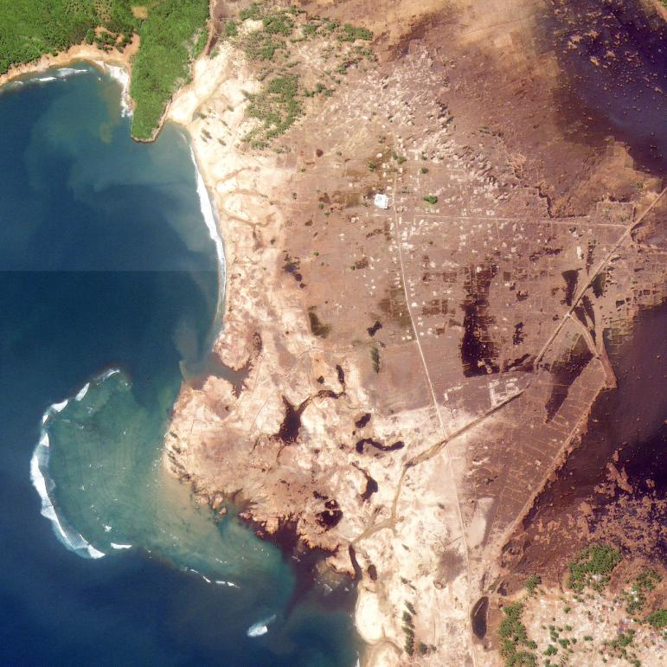

Slide 40
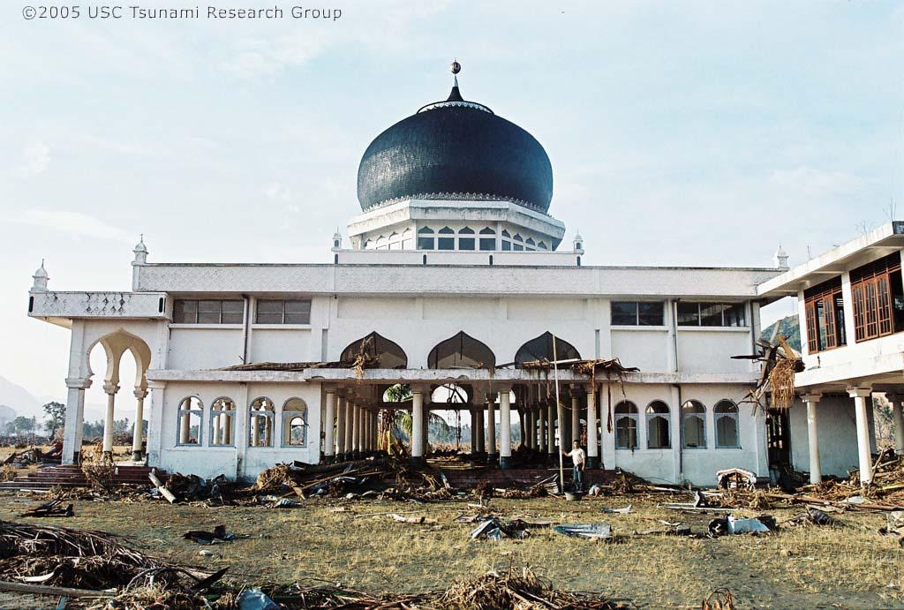

Slide 41
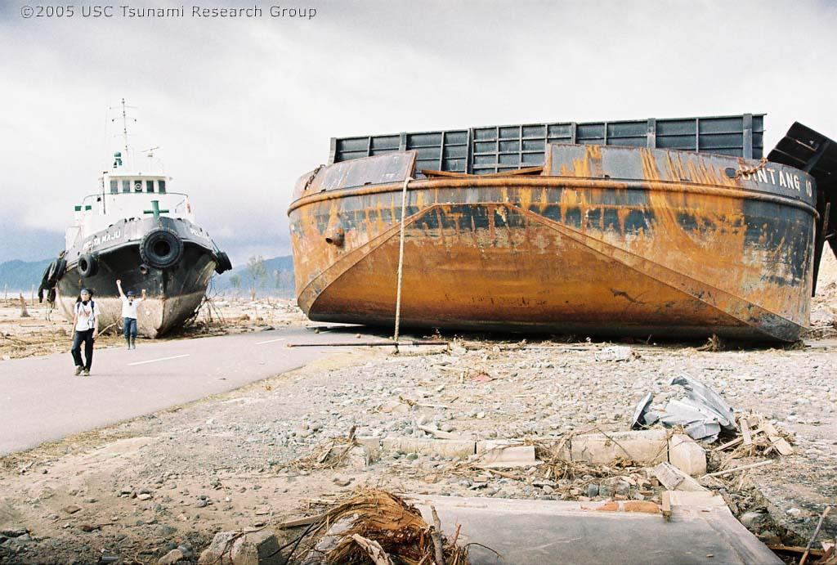

Slide 42
大綱
1.認識海嘯與地震的關係
2.認識海嘯的傳播
3.認識海嘯的災害
4.認識如何預防海嘯

Slide 43
什麼是海嘯？
「海嘯」通常是指近岸或深海的海水突然間受到劇烈擾動，所引發一系列波長及週期極長的浪。這些浪由源區傳播開來，當它們到達岸邊可能造成嚴重的災害。

Slide 44
海嘯一詞的由來
「Tsunami」一詞是音譯自日文「津波」，
日文「津」（音tsu）的意思是「港灣」，
而「波」（音nami）的意思是「波浪」。
tidal sea wave「潮波」
seismic wave「地震水波」
雖然「Tsunami」一詞的意思也不完美，
但世人都是這樣用也就約定成俗了。

Slide 46
地震如何引發海嘯？

Slide 47
水分子在深水波中運動的情形

Slide 48
海嘯傳播
海嘯之速度 : 海嘯之波傳速度因海之深淺而有不同，愈深速度愈快;於海中時，速度約與噴射機之速度相當，接近陸面時速度仍可維持高鐵之速度。
水深 5000m 噴射機相同之時速800km ( 秒速220m )
水深 500m 高鐵相同之時速250km ( 秒速 70m )
水深 100m 於高速道路行駛汽車之時速約100km
(秒速30m)
水深 10m 短跑選手相近的時速36km (秒速 10m )

Slide 49
海嘯之波長 :
約10-100公里，因此於海上時完全感受不到海嘯之威力
海嘯之波高 :
因港灣地形有所差異 (相較平均水位之高度 )
反覆現象 :
必須持續12小時以上警戒 (1波-2波-3波…)
共振效應 :
港灣週期與海嘯週期

Slide 50
大綱
1.認識海嘯與地震的關係
2.認識海嘯的傳播
3.認識海嘯的災害
4.認識如何預防海嘯

Slide 51
海嘯在深海傳播時，和一般的波浪沒有什麼兩樣，但靠近岸邊，它的破壞力就非常可怕。
任何時候，當你在海邊感受到大地震，它很有可能轉成海嘯，最好的避災方法，就是往高處逃。

Slide 52
印尼亞齊省位於蘇門答臘島的北端，2004年12月26日海嘯，亞齊受災最重，尤其是亞齊省首府班達亞齊。左圖為印尼亞齊省海嘯前與海嘯後LANDSAT衛星圖

Slide 53
左圖為離首府不遠，蘇門答臘島西岸Lhoknga災前及災後Ikonos的空照圖。該鎮除了市中心的一所清真寺，完全被海嘯所摧毀。圖中有一200公尺的比例尺，可用已瞭解海嘯侵襲的範圍

Slide 54
大洋上空或海上是否看得到海嘯？
在深海海嘯的波高通常小於1公尺，海嘯的波峰間的距離則超過100公里。因此在深海，船上的船員或乘客，無法看到高速從船底通過的海嘯。船上的人對於海嘯通過時所造成緩緩上升又緩緩落下的水面毫無感覺。但壓力計可以量得到。
1896年6月15日侵襲日本的大海嘯，離岸20海哩的漁民完全不知道。因為此一海嘯在深海的波高大約只有40公分，但是海嘯到達邊時已變成大浪，侵襲275公里的海岸線，奪走28,000條人命。
同理在深海的上空，我們無法區分海嘯與一般波浪，就像我們無法在海上感覺到潮汐的起落一樣。

Slide 55
海嘯有哪些破壞力？
海嘯的破壞可分為三類：溢淹、波浪打在結構物上以及沖刷。
海嘯引起的強流會沖刷橋樑及海堤的基礎，造成橋樑及海堤的倒塌。
浮力與拖曳力會移動房屋，把火車車廂推翻。
漂浮的殘骸，包括船及車輛等，可能衝入房屋，沖毀電線桿甚至因發火災。

Slide 56
港內受損的船舶、岸邊破裂的儲油槽以及煉油設施所引起的大火，所造成的災害可能比海嘯本身所造成的災害嚴重。
海嘯對核能或火力發電廠也有潛在威脅，在大退潮時電廠的取水口可能取不到水，當第二波或第三波海嘯侵襲時，可能將泥沙或垃圾帶到取水口而堵塞取水口。

Slide 57
為什麼近海產生的海嘯如此危險？
近海海嘯到達岸邊的時間可能少於10分鐘。太平洋海嘯中心以及地方機構沒有足夠的時間發佈海嘯警報。
對於住在海邊的居民，地震就是海嘯有可能發生的警告。
對於遠地海嘯而言，由於海嘯速度可以準確推算，因此海嘯到達的時間是可以準確預估的。

Slide 58
海嘯： 地震：
（發生的主要原因）
海底地震 – 板塊運動
海底火山爆發 – 火山爆發
海底山崩 – 山崩
隕石撞擊 – 隕石撞擊

Slide 59
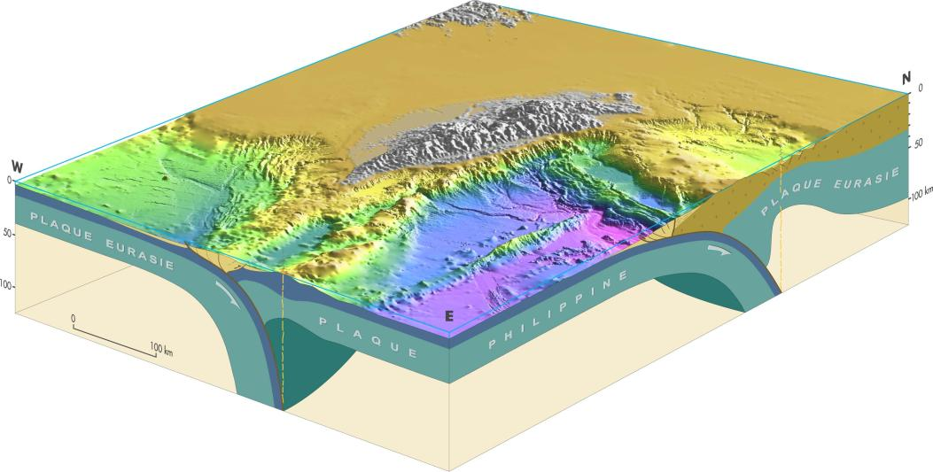

Slide 60
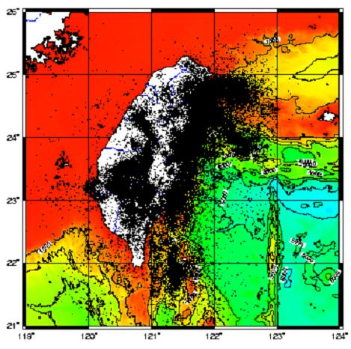
平均每年15,000次的地震

Slide 61
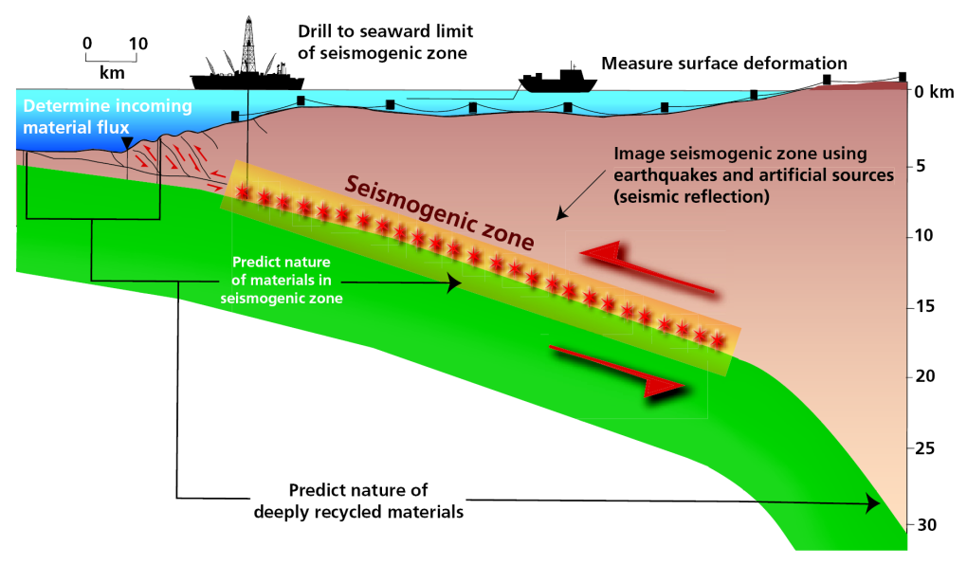
地震起源區的研究方法

Slide 62
1998 新幾內亞海嘯 -1986 花蓮海嘯 -1964 阿拉斯加海嘯 -1960 智利海嘯 -1867 基隆海嘯 -1771 石桓島海嘯

Slide 63
1998年新幾內亞大海嘯
1998年7月17日，一起規模=7.0的地震襲擊新幾內亞中部海岸的北方。它造成7-10公尺高的海嘯，捲走3000多人的生命。

Slide 64
1986年11月15日的花蓮海嘯
大約1.5 公尺
1986年11月15日的花蓮港內記錄到的海嘯波形（中央氣象局）
有實測紀錄以來，發生在台灣附近最大的海嘯

Slide 65
1964年3月28日阿拉斯加海嘯
徐明同（1981）謂「阿拉斯加海嘯，地震規模為8.4，震央在Prince William海灣，在花蓮驗潮站有最大波高15公分之海嘯痕跡震央在西經147.5度北緯61度。此一海嘯並沒有對台灣造成災害，因為各報均無災害之報導。

Slide 66
1960年5月24日智利海嘯
徐明同（1981）謂「此次為智利海嘯，傳播至台灣，波高在基隆為66公分花蓮為30公分。基隆田寮港運河之橋墩（日式木造橋）被浮木衝毀，而海水呈污濁
民國49年5月25日聯合報：「基隆測候所的記錄，24日上午6時30分，基隆港內海潮高出海平面1.9公尺，為基隆海潮的最高記錄，上一次的最高記錄是1.5公尺。」；
「基隆市區內田寮港運河的尚志橋於上午5時許，被來自淺水碼頭附近港內的漂浮的巨枝柳安木所沖垮，另有崇仁、平等、自由三橋亦被沖壞。......。據昨日目擊當時的市民稱：有一艘小舢舨，被旋轉的海潮捲得直立達數分鐘之久，然後再傾覆。另有三艘舢舨亦被捲覆沒。」；

Slide 67
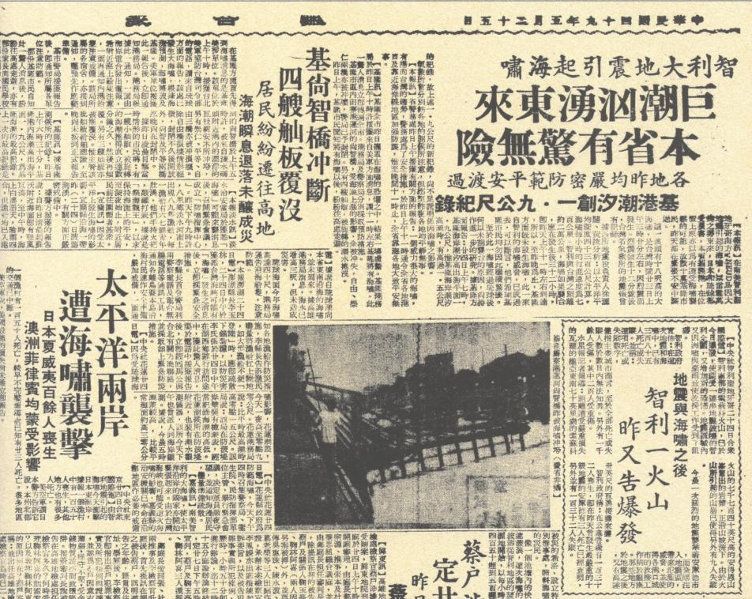

Slide 68
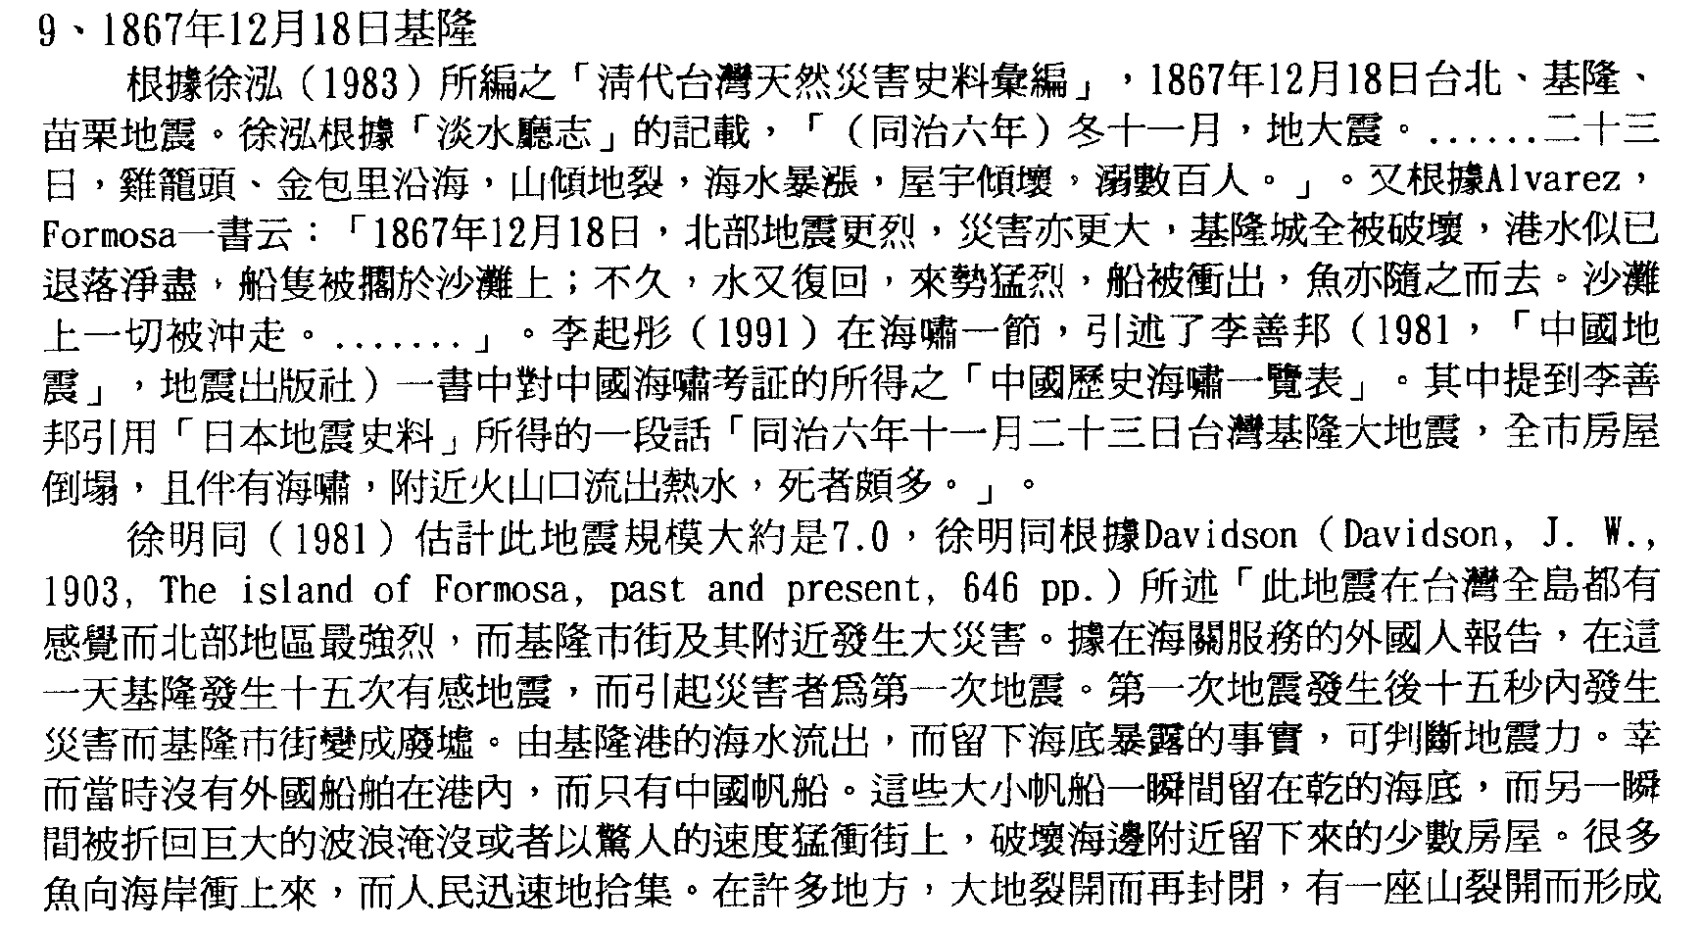
1867年基隆大海嘯

Slide 69
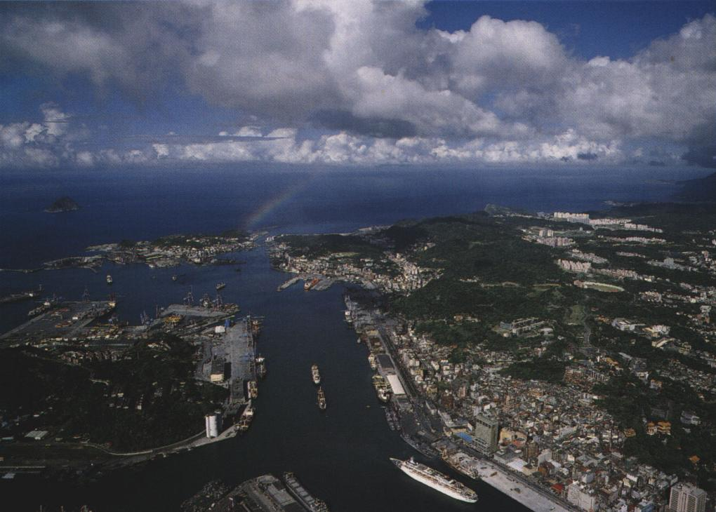
Keelung, Taiwan
National Taiwan Ocean University

Slide 70
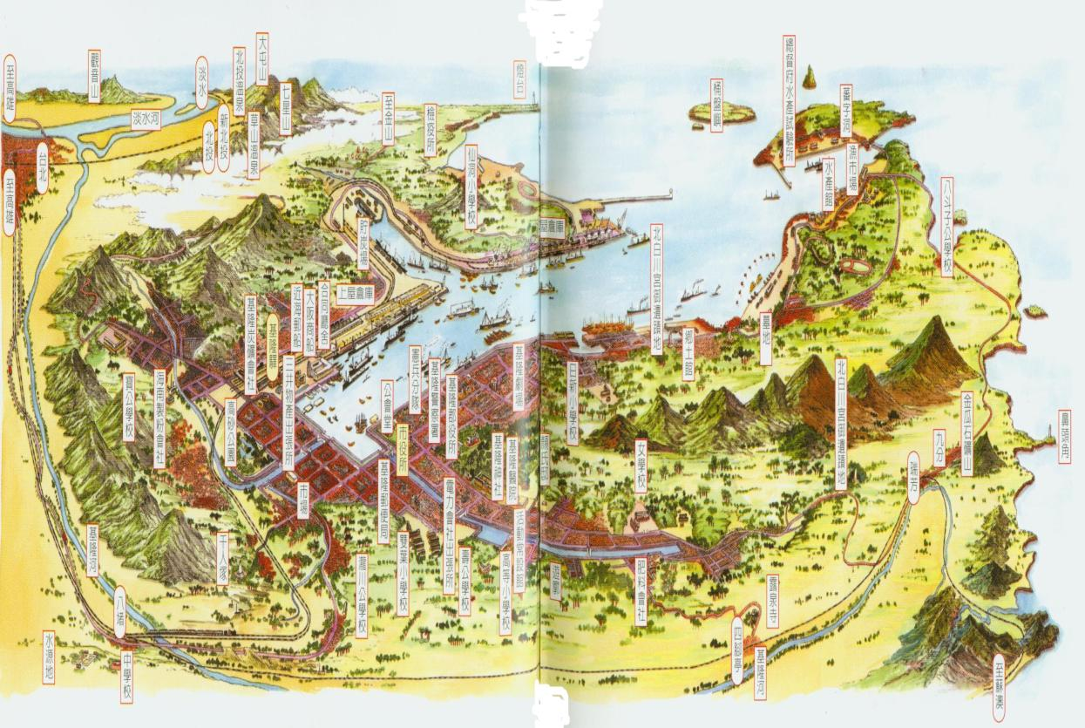
N

Slide 72
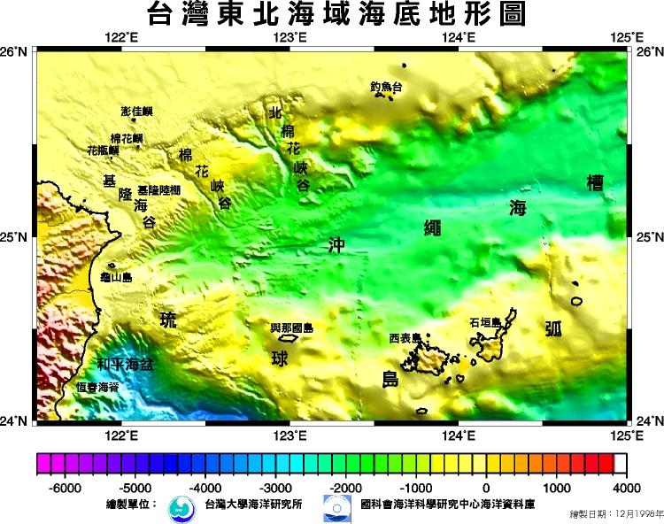

Slide 73
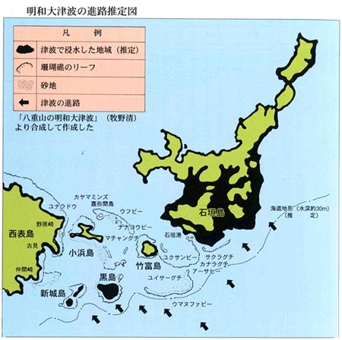
1771 年石桓島大海嘯
海嘯淹沒區分佈在石桓島的東南方，因此，相信海嘯來自琉球隱沒帶。浪高達85公尺 (相信可能是大浪衝擊海岸的結果)，席捲11,741條人命。(大約石桓島的半數居民)，是日本史上最大的海嘯。

Slide 74
大綱
1.認識海嘯與地震的關係
2.認識海嘯的傳播
3.認識海嘯的災害
4.認識如何預防海嘯

Slide 75
如何預防？
能不能做到？

Slide 76
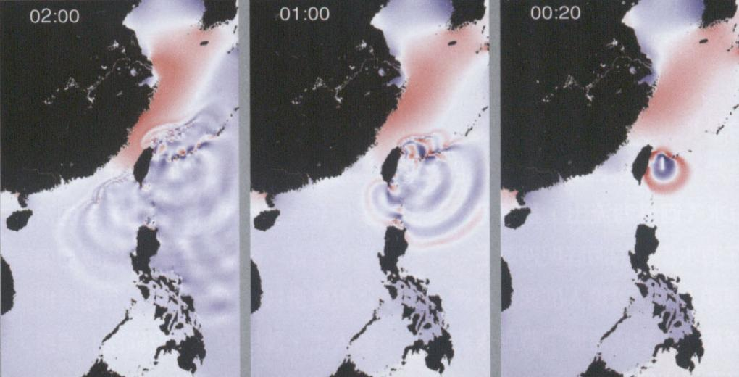

Slide 77
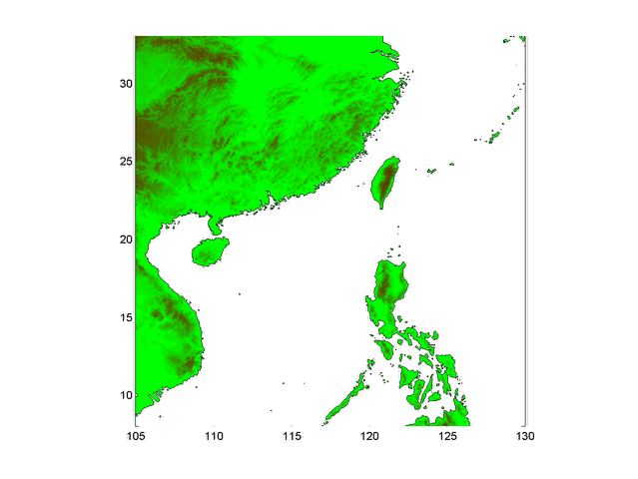
模擬來自馬尼拉隱沒帶的海嘯-西部地區要注意
animation

Slide 78
科學偵測方法的改進 - 民眾教育的推動 - 預警系統的建立

Slide 79
海嘯預警及防範
美國夏威夷的太平洋海嘯中心(PTWC)，其主要接收美國地質調查所之地震消息，當收獲太平洋地區有大地震發生時，就進行海嘯發生之研判，再由其驗潮站在大洋中實際觀測到的波高變化，正確的預測海嘯波速及波高，更以數值模擬方法模擬出海嘯初波到達時間與可能波高，對於各國遠地海嘯將可提早在海嘯波到達前數小時發出預警。

Slide 80
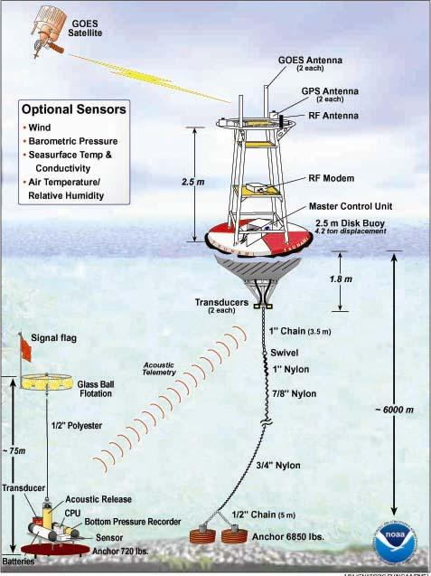
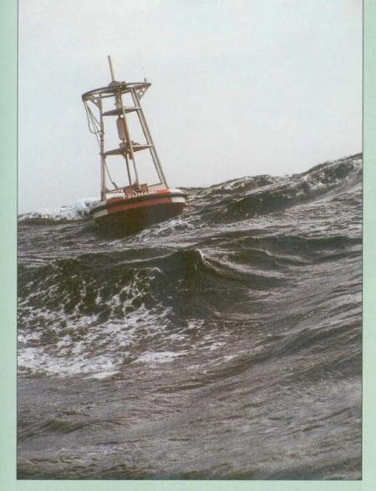
Deep sea Assessment and Report of Tsunamis
DART 海嘯預警浮標系統

Slide 81
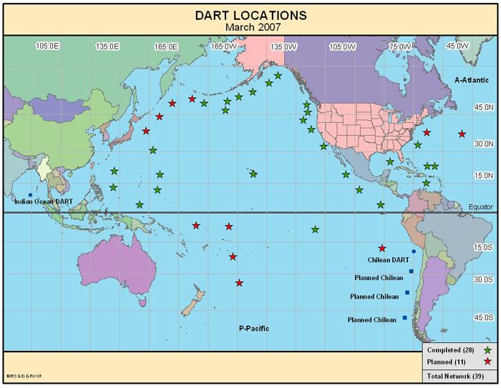

Slide 82
日本氣象廳 (JMA)
日本發展出很完善的獨立海嘯警報系統，將全部海岸劃分為18個海嘯警報區，配置在全國74所的地震觀測站，自動將地震記錄送至海嘯預報中心。由預報中心研判海嘯發生之潛能，進而發布海嘯警報。對應此區分的海嘯預報文會送達NHK、NTT、關係各縣的警察本部、海上保安廳等傳達中心。預報也會直接送往沿岸各市町村，採取對居民提出警告和避難勸導等處置方法。

Slide 83
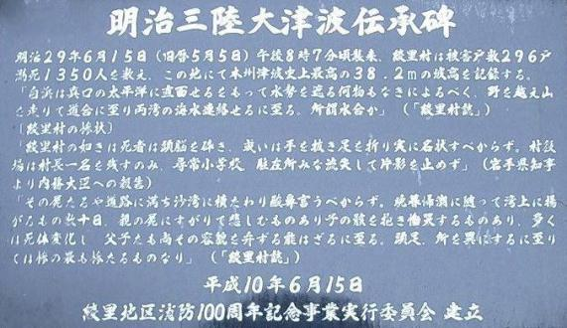
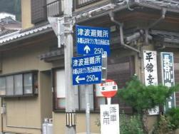
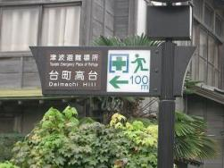
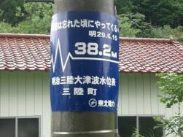
Public Awareness

Slide 84
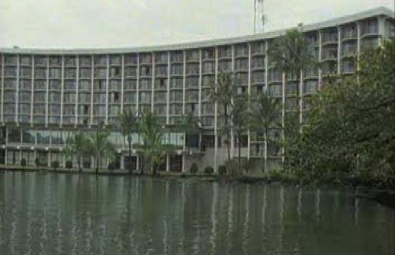
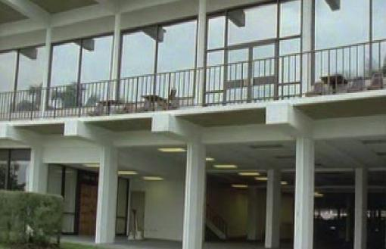
Tsunami Friendly Building
Reasonable High
Ground Floor Parking
Tsunami Passway
Notes:
Mr. Chairman, Ladies and Gentlemen. Good afternoon!
I am a researcher in the Slopeland Disaster Reduction Division.
It is my pleasure to provide you with an overview of National Science and Technology Center for Disaster Reduction, commonly known as NCDR.

Slide 85
中央氣象局 (CWB)
台灣地區海嘯警報的發布由交通部中央氣象局所負責，為了防範海嘯的侵襲，中央氣象局除了密切監測台灣地區鄰近之海域地震活動外，並與位於美國夏威夷的太平洋海嘯中心連線，若有收到海嘯警報，則聯絡相關單位，並透過傳播媒體發布海嘯消息。

Slide 86
DART-
台灣的浮標(海嘯+颱風預警)系統

Slide 87
海嘯災害防救因應對策
積極參與國際救援及勘災調查
海嘯潛勢地區研究
加強海嘯預警之國際合作
對於遠地的海嘯地震防範，將可藉由加強國際的海嘯預警合作加以防範。
加強台灣地區海嘯預警相關研究
若地震發生在台灣外海不遠處，當收到國際的警報時，海嘯很可能已經侵襲台灣沿海地帶。因此台灣必須發展完善的海嘯預警系統。

Slide 88
預警通報系統
● 沿海地區廣設警報系統及廣播設備
● 電視及廣播新聞發布
● 海上船隻通報系統
● 警告及指示標誌
教育宣導
對海岸地區的居民實施教育訓練，定期實施避難訓練，藉由講習會等使防災知識普及

Slide 89
台灣東部海域電纜式海底地震儀 及海洋物理觀測系統建置計畫
MArine Cable Hosted Observatory
(MACHO,「媽祖」計畫)

Slide 90
電纜傳遞速度 1,000,000,000,000,000 公里/小時
地震震波速度 30,000 公里/小時
海嘯傳遞速度 1,000 公里/小時

Slide 93
台灣位處在活動板塊的聚合帶上，地震頻繁，中央氣象局現有的地震監測網可以提供災害發生預警或防災的功用。

Slide 94
地震多是台灣地區的特色，地震的危害不容忽視，尤其海域部分的地震佔約70%，同時也可能帶來海嘯的災害。

Slide 95
台灣附近著名海嘯紀錄：
1771 石垣島海嘯（85m）
1867 基隆海嘯

Slide 96
台灣所處的環境與2004年蘇門達臘外海所產生的大地震及大海嘯環境相似，都屬於板塊隱沒帶，都受到地震威脅，同時也受近海海底山崩產生海嘯的威脅。加強東部外海地震及海嘯監測刻不容緩。

Slide 97
近幾年日本、加拿大、歐盟、美國、韓國和中國等
相繼延伸陸上觀測至外海，加強各項地球科學研究
及天然災害監測的能力。
歐洲：聯繫歐盟各國海域的ESONET觀測計畫。
美國：有H2O計畫及與加拿大合作的NEPTUNE計畫。
日本：已有7條海底觀測纜線，更有新的DONET網絡式計畫。

Slide 98
ESONET
European Sea Floor Observatory Network ( ESONET)
ESONET is a proposed sub sea component of the European GMES (Global Monitoring for Environment and Security) to provide strategic long term monitoring capability in geophysics, geotechnics, chemistry, biochemistry, oceanography, biology and fisheries. To provide representative sampling around Europe 10 regional networks are proposed in contrasting oceanographic regions
※ ESONET觀測光纖纜線總長度約5000km

Slide 99
歐盟ESONET的10個子計畫，逐年分別進行
1-Arctic – Arctic Ocean
2-Norwegian margin - Atlantic Ocean
3-Nordic Seas – Atlantic Ocean
4-Porcupine/Celtic –Atlantic Ocean
5-Azores – Atlantic Ocean
6-Iberian Margin – Atlantic Ocean
7-Ligurian – Mediterranean Sea
8-East Sicily – Mediterranean Sea
9-Hellenic – Mediterranean Sea
10-Black Sea –

Slide 100
ESONET計畫中挪威外海的海底山崩監測計畫。
ESONET計畫中克里特島外海的地震監測計畫。

Slide 101
美國的H2O（Hawaii 2 Observatory ）觀測計畫

Slide 102
美國與加拿大的海神計畫
NEPTUNE Canada/US
(5-year project)
NEPTUNE infrastructure will cost approximately USD$250 million , beginning in Fall 2007
Cable length : ca. 3000 km
An area of 500 km x 1000 km
Approximately 25 experimental sites

Slide 103
日本現有7條海纜觀測線（左圖粉紅色線）。
左圖白色線為日本未來預計更大規模網絡式觀測系統路線。

Slide 104
日本網絡式觀測系統示意圖

Slide 105
DONET
system

Slide 106
DONET system

Slide 108
MACHO system

Slide 109
謝謝！

Slide 110
1991~1997
台灣東部的地震分佈，由南向北變深，台灣南部則由東向西變深(雙隱沒帶)。

Slide 112
台灣地震最多的地方在哪裡?(向北的隱沒帶)。

Slide 113
向東的隱沒帶

Slide 114
台灣的板塊運動

Slide 115
台灣的造山運動

Slide 116
台灣的山脈形成機制

Slide 117
台灣十一大災害性的地震

Slide 118
大綱
認識全球地震分佈
認識太平洋地震帶
認識台灣地震的特性
認識地震防災的要點

Slide 119
Lee et al. (2001)

Slide 128
瞭解地震的由來
全民地震與防災的教育/演練
加強公共設施的安全
地震預警與地震預報
他山之石-日本防災 請看影片（FLV）

Slide 129
好恐怖喔！這是幻覺嗎？ 休息一下

Slide 130
參考資料
海洋大學李昭興教授海洋教育計畫教材
全華高中教科書 日本地震資料與影片
中央地質調查所地質資料庫GIS
劉正彥等人 電離層資料
Skinner and Porter 2006 動態的地球
美國國際救援小組（ARTI）網址： http://www.amerrescue.org/
不知名的翻譯ppt
相關新聞網路媒體
中央氣象局地震、中央大學資料

Slide 131
謝謝各位的聆聽 如需詳細資料 請Email changjac@mail2000.com.tw

